Slide 1
Фазовые солитоны в двузонных сверхпроводниках
Марычев Павел
Институт физики микроструктур РАН, Нижний Новгород

Slide 2
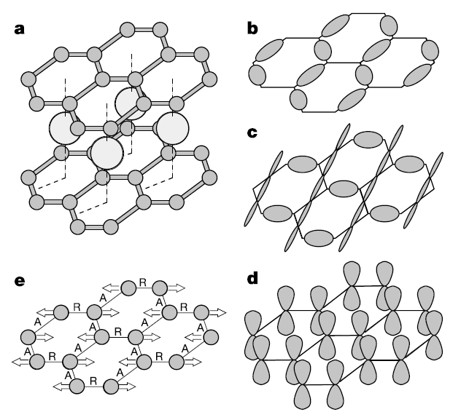
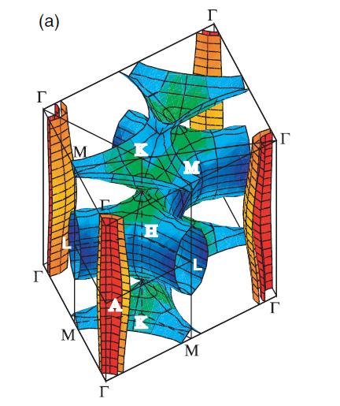
Двузонные сверхпроводники
В. А. Москаленко. Сверхпроводимость металлов с учетом перекрытия энергетических полос. Физика металлов и металловедение. – 1959, т. 8, № 4, с. 503- 513
Suhl, H., B. T. Matthias, and L. R. Walker (1959), Phys. Rev. Lett. 3, 552.
MgB₂: Nagamatsu J, Nakagawa N, Muranaka T, Zenitani Y and Akimitsu J 2001 Superconductivity at 39K in magnesium diboride Nature 410 63–4
Choi H J, Roundy D, Sun H, Cohen M L and Louie S G 2002
The origin of the anomalous superconducting properties of MgB2 Nature 418 758–60

Slide 3
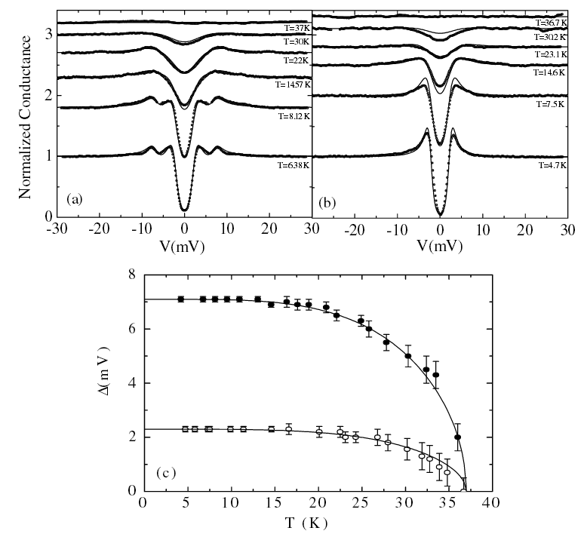
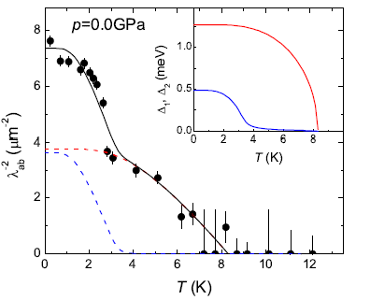
Двузонные сверхпроводники
FeSe_{0.94}: R. Khasanov, M. Bendele, A. Amato, K. Conder, H. Keller, H.-H. Klauss, H. Luetkens, and E. Pomjakushina, Evolution of two-gap behavior of the superconductor FeSe_{1-x}, Phys. Rev. Lett. 104, 087004 (2010)
Iavarone M et al 2002 Two-band superconductivity in MgB2
Phys. Rev. Lett. 89 187002

Slide 4
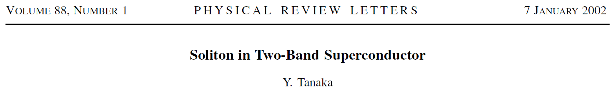
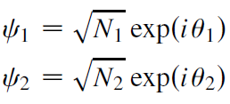



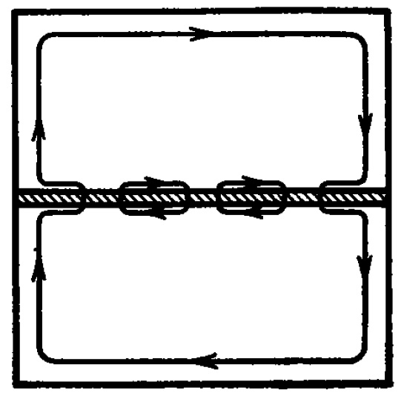
Фазовые солитоны
Аналог:
Вихри в широком джозефсоновском контакте

Slide 5


Возникновение спонтанного магнитного потока
− завихренность
− квантование потока
− поток не квантуется

Slide 6



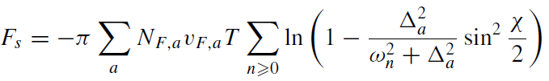
Фазовые солитоны и подщелевые состояния

Slide 7
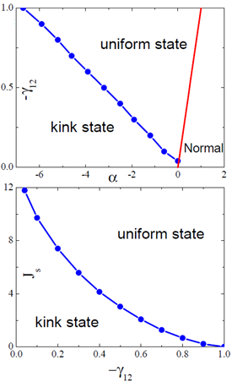
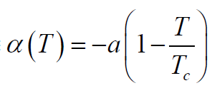

Устойчивость фазового солитона
Lin, S. Z., & Hu, X. (2012). Phase solitons in multi-band superconductors with and without time-reversal symmetry. New Journal of Physics, 14(6), 063021

Slide 8
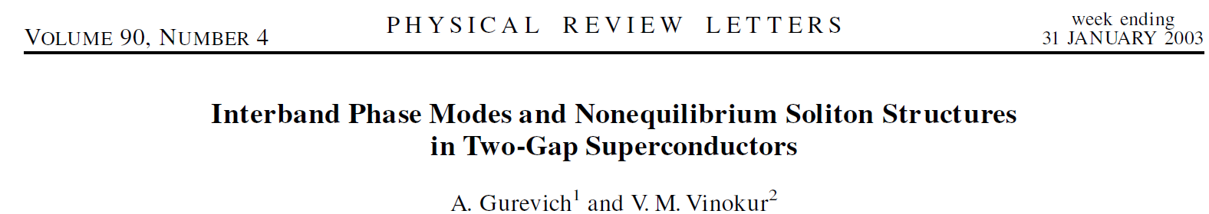
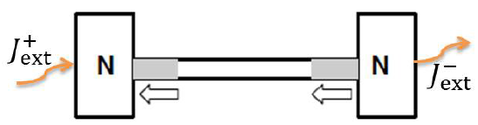

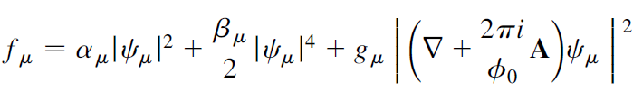
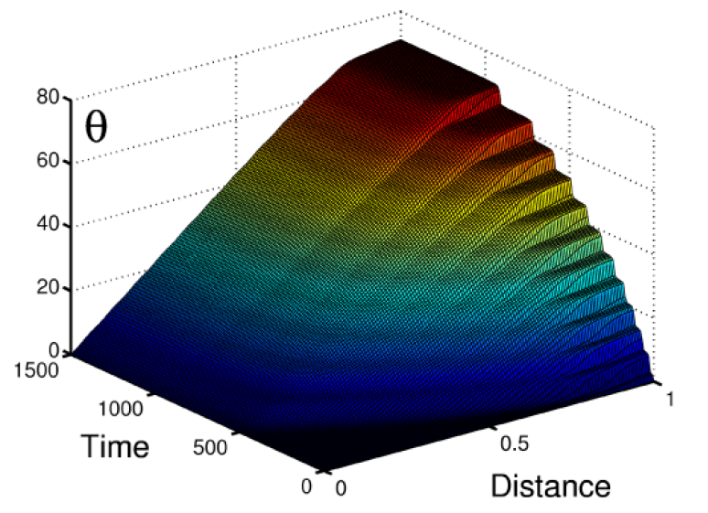






Токовое формирование фазовых солитонов
Условия возникновения:
Для

Slide 9
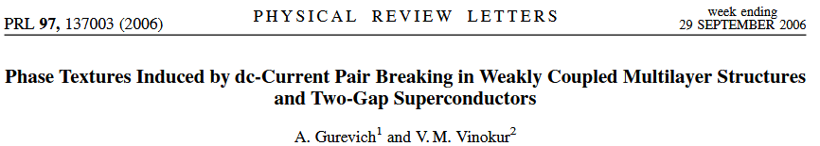
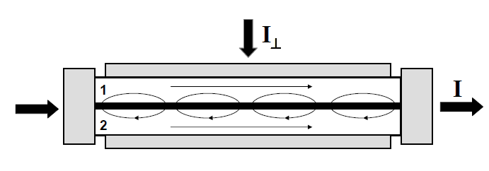


Токовое формирование фазовых солитонов
Условия возникновения:

Slide 10
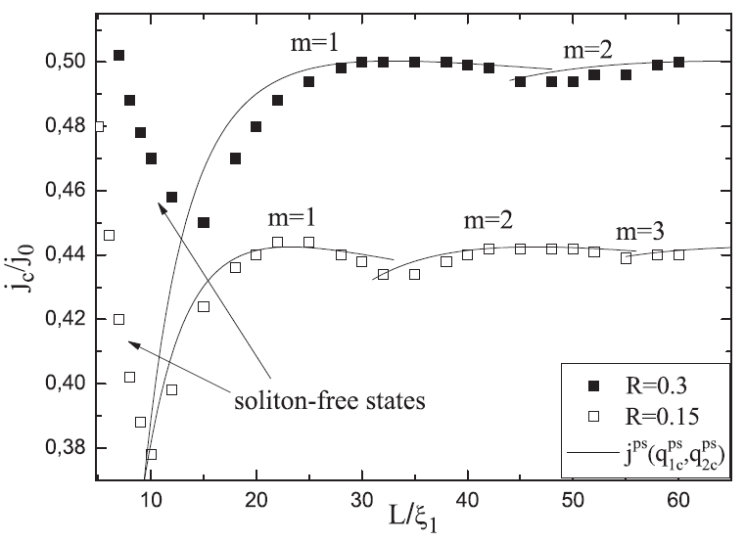

Токовое формирование фазовых солитонов
Soliton-induced critical current oscillations in two-band superconducting bridges, P. M. Marychev and D. Yu. Vodolazov
Phys. Rev. B 97, 104505

Slide 11
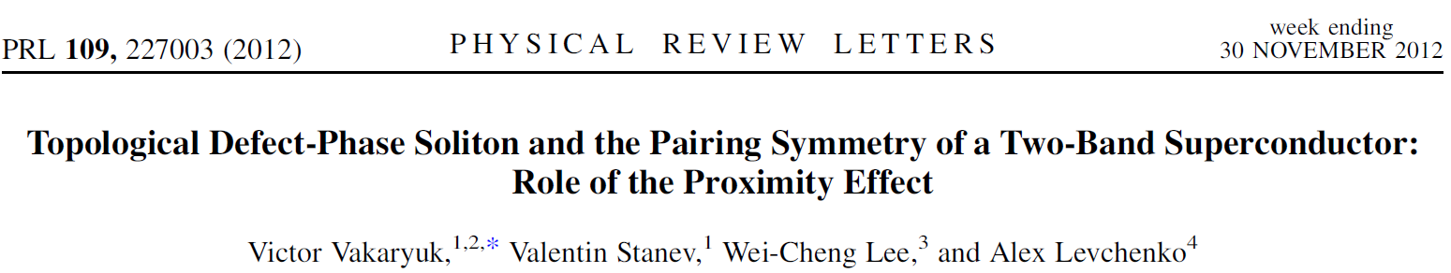
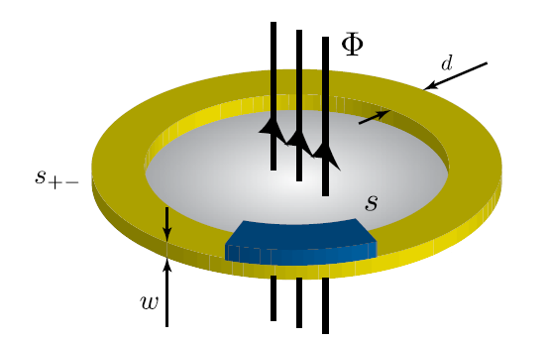
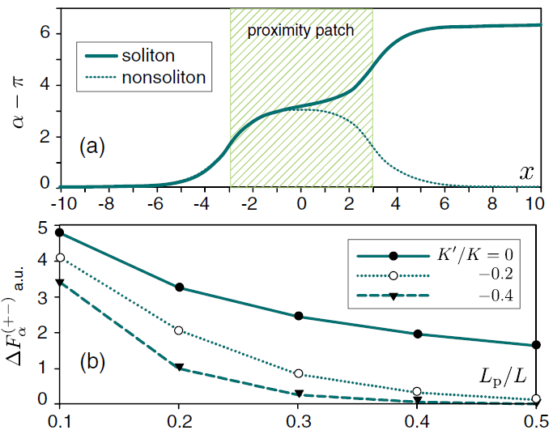

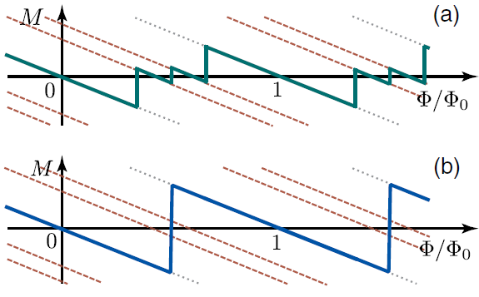

Создание фазовых солитонов

Slide 12
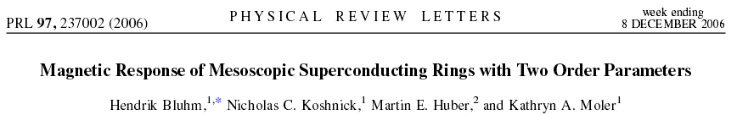
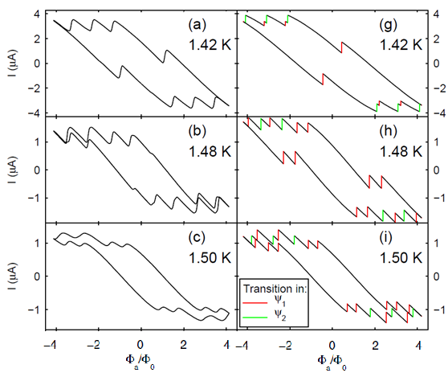
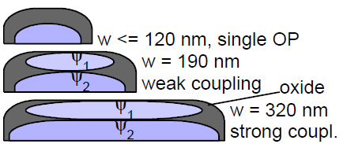
Экспериментальные признаки существования фазовых солитонов

Slide 13
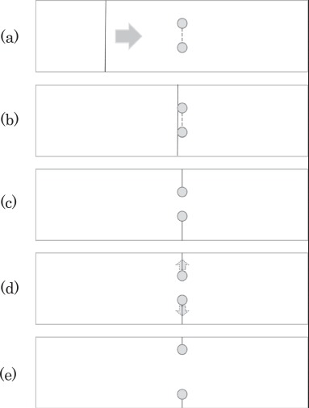
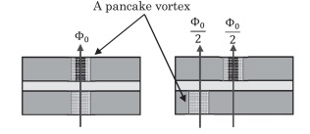
Экспериментальные признаки существования фазовых солитонов
Tanaka, Y., Yamamori, H., Yanagisawa, T., Nishio, T., & Arisawa, S. (2017). Decomposition of a unit quantum and isolation of a fractional quantum by an externally injected soliton in an ultra-thin superconducting bi-layer film. Physica C: Superconductivity and its Applications, 538, 12-19.

Slide 14
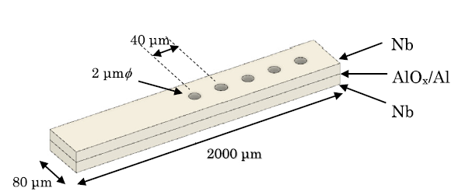
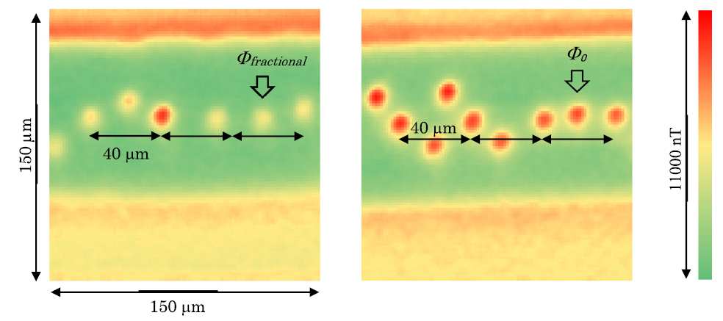
Экспериментальные признаки существования фазовых солитонов
Tanaka, Y., Yamamori, H., Yanagisawa, T., Nishio, T., & Arisawa, S. (2018). Experimental formation of a fractional vortex in a superconducting bi-layer. Physica C: Superconductivity and its Applications, 548, 44-49.

Slide 15
Заключение
Было предсказано существование фазовых солитонов − неоднородного распределения межзонной разности фаз в многозонных сверхпроводниках
Были предложены различные способы создания и детектирования фазовых солитонов
Получены экспериментальные указания на возможность существования фазовых солитонов

Slide 16
Спасибо за внимание!

